Slide 1
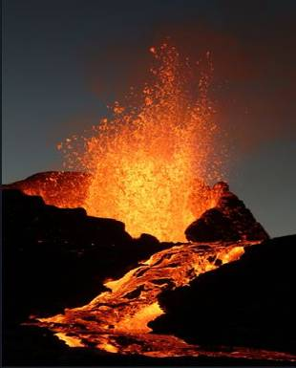
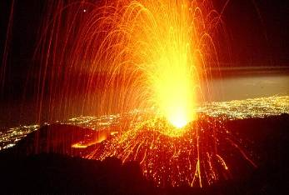
Тема: Информационные и мультимедийные технологии в дошкольном образовании. НОД по ознакомлению с окружающим миром с использованием информационных технологий в подготовительной группе детского сада по теме «Вулканы».
МИНОБРНАУКИ РОССИИ
Федеральное государственное автономное образовательное
учреждение высшего образования
«ЮЖНЫЙ ФЕДЕРАЛЬНЫЙ УНИВЕРСИТЕТ»
Академия психологии и педагогики
Кафедра дошкольного образования

Slide 2
Введение.
Цель: дать детям представление о явлении природы вулканы.
Задачи:
-познакомить с понятием вулкан, его строением, местонахождением и последствиями извержения;
-развивать интеллектуальные эмоции детей: создавать условия для возникновения удивления по отношению к наблюдаемым явлениям, для пробуждения интереса к решению поставленных задач, для возможности радоваться сделанному открытию.
-воспитывать позитивного отношения к информации, желания анализировать информацию, иметь собственное мнение. Воспитывать умение работать в паре, группе, уважать ответы друг друга.
Материалы и оборудование:
Проектор, ноутбук, пластиковые стаканчики (на каждого ребенка), глубокие пластиковые тарелки (на каждого ребенка), конусу из картона (на каждого ребенка), сода, моющая жидкость (любая), красная краска, уксус, макет вулкана, маленькие ложечки (на каждого ребенка).
Предварительная работа: просмотр видеофильма «Вулканы»

Slide 3
Основная часть.
Ход НОД.
Дети играют в групповой комнате.
Воспитатель: Ребята, а что интересного произошло с вами по дороге в детский сад?
Дети рассказывают свои истории, воспитатель выводит детей на разговор о природе и природных явлениях.
-Ребята, по дороге на работу мне вручили загадочное письмо, хотите я прочитаю?
Магма по жерлу рвется наружу,
Выход из кратера очень ей нужен.
Если проход на поверхность ей дан,
Значит проснулся грозный… ( вулкан).
-Хотите поговорить о таком таинственном, загадочном, удивительном и грозном явлении природы, как вулкан. (слайд 4).

Slide 4
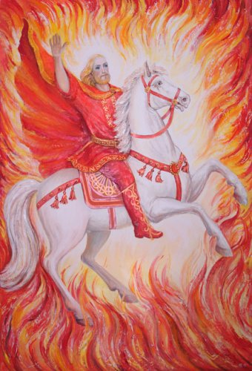

Slide 5
Рассказ легенды. Жил на свете бог по имени Вулкан. И нравилось ему кузнечное дело: стоять у наковальни, бить тяжелым молотом по железу, раздувать огонь в горне. Построил он себе кузнецу внутри высоченной горы. А гора стояла прямо посередине моря. Когда вулкан работал молотом, гора дрожала от верхушки до основания, а грохот и гул разносились далеко вокруг. Из отверстия на вершине горы с оглушительным ревом летели раскаленные камни, огонь и пепел. «Вулкан» работает», - со страхом говорили люди и уходили жить подальше от этого места. С тех пор все огнедышащие горы люди стали называть вулканами.
- В некоторых местах на Земле есть необычные горы. Они называются вулканами. Слово «вулкан» означает «бог огня» (слайд 6).
-Когда вулканы «спят», то мало отличаются от других гор. Но иногда они «просыпаются» и тогда, начинается сильный подземный гул, из их вершин вырывается пламя, пепел, раскаленные камни, вулканические бомбы. Они окутываются дымом, звучат взрывы, а по склонам течет настоящий огненный поток – лава. Лава – это расплавленные, очень горячие камни. Температура внутри Земли настолько высокая, что камни из твердых превращаются в жидкие. Когда куски лавы застывают получаются новые камни (слайд 7,8). -Ребята, вспомните пожалуйста, какие выбросы бывают из вулкана? (ответы детей: пепел, лава, бомбы, камни) [2,34].

Slide 6
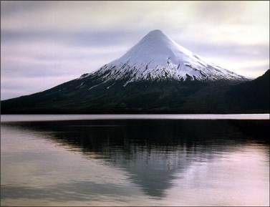
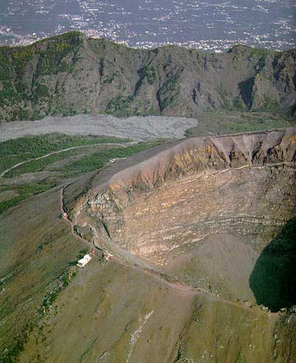
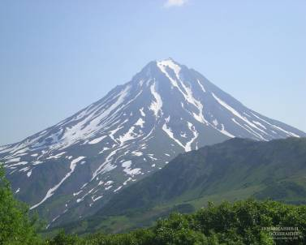

Slide 7
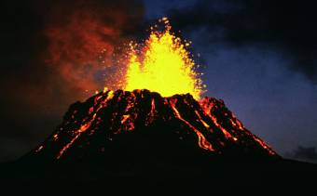
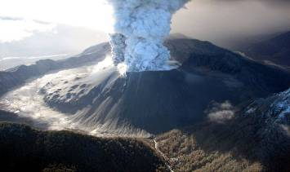
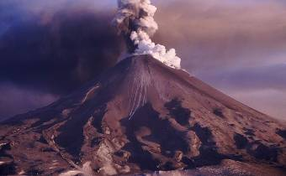
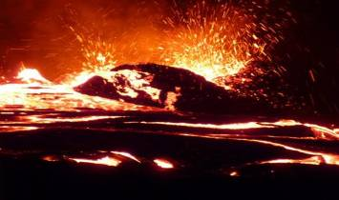

Slide 8
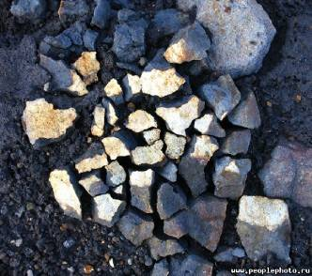
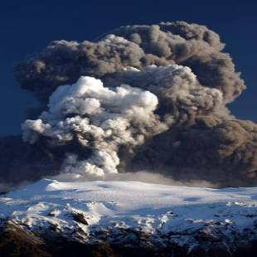

Slide 9
Хотите заглянуть внутрь вулкана(слайд 10). Пояснения по слайду: лава из под земли поднимается по жерлу вулкана и выброс происходит из кратера вулкана, вулкан имеет форму конуса.
- Хотя извержение вулкана всегда вселяло в людей страх и ужас (слайд 11), но они жили и живут рядом с вулканами, ведь вулканы могут «спать» очень долго. Для того, чтобы узнать когда вулканы могут проснуться, предупредить людей об опасности, за жизнью вулканов постоянно следят ученые – вулканологи (слайд 12). С помощью специальных приборов они узнают, когда вулкан «спит», а когда «проснется».
- Извержение вулканов угрожает жизни людей (слайд 13,14), лава разрушает здания, перекрывает дороги. Вследствие вулканических извержений на крышах зданий, домов накапливается мощные слои пепла, что грозит их обрушением. Пепел попадает в организм человека и животных, что вредно для здоровья, пепел представляет угрозу для воздушного и автомобильного транспорта. Вулканы способны уничтожить все живое в радиусе многих километров [2,15].

Slide 10
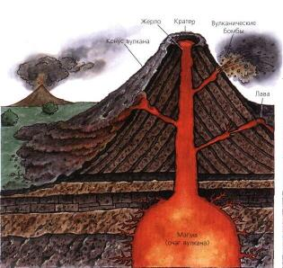
Строение вулкана
Канал, по которому поднимается магма, называется жерло.
Чашеобразное углубление на вершине вулкана – это кратер (в переводе с греч.- чаша)
Все продукты извержения, поднявшиеся и выброшенные из жерла вулкана, образуют гору - конус вулкана

Slide 11
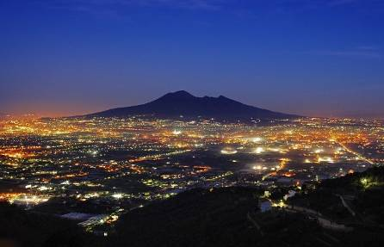
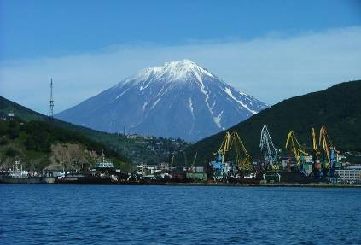
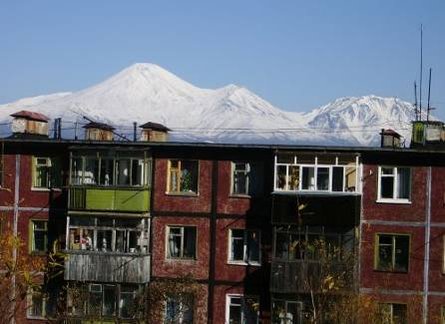
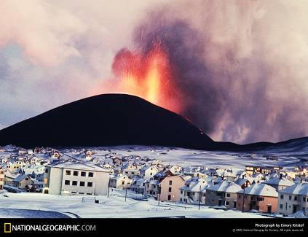

Slide 12
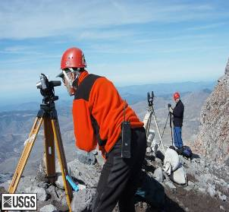
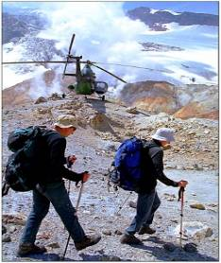
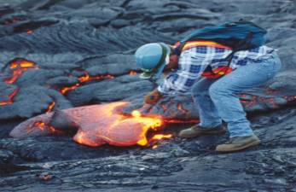

Slide 13
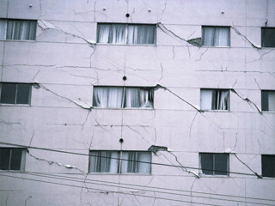
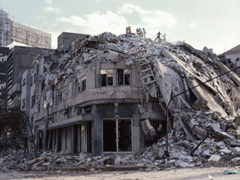
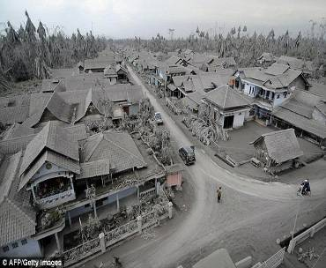
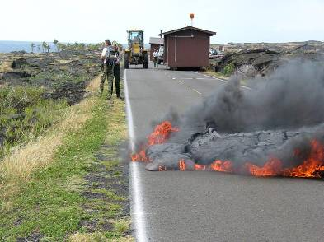

Slide 14
- Ребята, закройте глаза, представьте, что мы живем у подножия вулкана в уютном доме, у нас есть собачка и маленький котенок, красивый автомобиль. Ученые – вулканологи предупредили о возможном извержении через неделю. Что же мы должны сделать, как поступить? (ответы детей: покинуть опасную территорию, закрыть все двери и окна, поставить автомобили в гараж, животных поместить в закрытые помещения, запастись продуктами питания и водой, найти возвышенное место)
- И вот наш вулкан начал извергаться, что мы делаем теперь? (ответы детей: защитить голову от камней и пепла, избегать возможности находиться рядом с вулканом, укрыться на возвышенном месте).
- Извержение закончилось, вокруг пепел, какие наши действия (ответы детей: защитить рот и нос марлевыми повязками, избегать езды на автомобиле, очистить от пепла круши домов, чтобы они не обрушились).
- Молодцы, мне очень понравилось, как вы рассуждали.
- Посмотрите на карту мира (слайд 15), красными треугольниками показаны крупные вулканы, очень много их на Земле.

Slide 16
- Вулканы – несмотря на их грозность очень красивые горы(слайд 17). В нашей стране на Дальнем Востоке, Камчатке, тоже есть вулканы. Туристы приезжают туда полюбоваться красотой и удивительным миром вулканов.(слайд 18)
- Хотите превратиться в маленьких ученых-вулканологов и сами попробовать сделать вулкан и посмотреть на его извержение. Но прежде немного отдохнем.
Физминутка.
После физминутки дети проходят к столам и проводится опыт по изготовлению вулкана. Пластиковая тарелка выполняет роль Земли, пластиковый стаканчик – жерло, форма вулкана – конус выполнена из картона. На жерло одеваем конус, кладем чайную ложку соды, моющего средства, добавляем красную краску. После чего готовые вулканы ставятся на середины столов и воспитатель сам добавляет лимонную кислоту (сок лимона) [1,23].
Наблюдаем извержение вулкана.

Slide 17
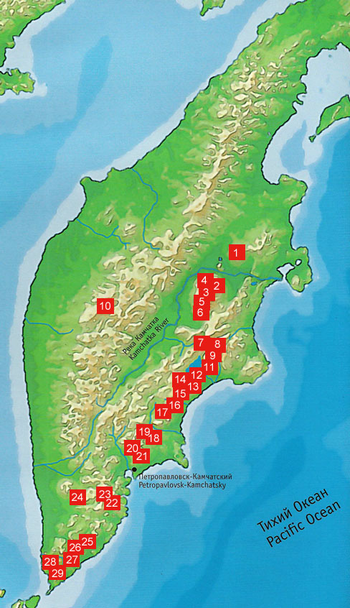

Slide 18
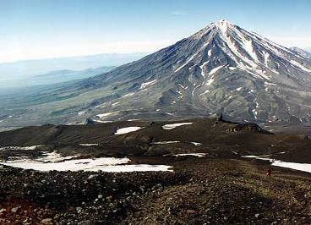
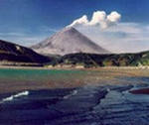
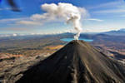
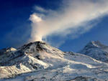

Slide 19
Дети приглашаются в центр группы, где стоит маленький столик накрытый красивой салфеткой (под салфеткой макет вулкана, внутри сладкий сюрприз).
- Ребята, но не все вулканы такие грозные, у меня есть вулкан, который не извергает камни, лаву, бомбы, а извергает сладкие подарки. (Из кратера макета достаются конфеты).
-Скажите пожалуйста, что вы нового и интересного узнали из сегодняшнего занятия?
- а давайте ответим на самый главный вопрос: почему же все-таки вулкан называют «богом огня»?
- Теперь возьмите смайлики по вашему настроению (детям предлагаются веселый и грустный смайлик) и прикрепите их магнитами к доске. Спасибо всем за работу. Вы у меня очень способные и замечательные.

Slide 20
Использованная литература:
1. Тугушева Г. П., Чистякова А. Е. экспериментальная деятельность детей среднего и старшего дошкольного возраста: Методическое пособие. – СПб.: ДЕТСТВО-ПРЕСС, 2010. – 128с.
2. Развивающие занятия с детьми 6-7 лет / Под ред. Л. А. Парамоновой. – М.:ОЛМА Медиа Групп, 2011. – 944с.
3. Ресурсы Интернет:
www/uchportal.ru
www.slavianin.ru
www.photosight.ru
www.ponimanie.net
www.naturewonders.chat.ru
www.ansar.ru
www.manyphoto.ru
www.ntwsland.ru
www.peoplephoto.ru
katastrofa.h12.ru

